Slide 1
«Topic Modelling»
Студенты: Васильева Яна, Киреев Вячеслав

Slide 2
Цель и задачи
Главная цель проекта — провести тематическое моделирование текстов из социальной сети с помощью современной модели BERTopic, чтобы:
выявить скрытые темы (смысловые кластеры) в текстах;
интерпретировать каждую тему по ключевым словам;
визуализировать распределение тем и их взаимосвязь;
сравнить BERTopic с классическими методами (например, LDA);
получить понятные и практически полезные выводы о структуре и содержании текстов.
Сбор и загрузка текстовых данных.
Векторизация текстов с помощью модели BERT.
Очистка и предобработка текстов.
Проведение предварительного визуального анализа.
Тематическое моделирование с использованием классического метода (LDA).
Тематическое моделирование с использованием BERTopic.
Визуализация результатов.
Сравнение BERTopic с LDA.
Сохранение модели.
Формулировка выводов.

Slide 3
Вывод по этапу предобработки данных
Выполненные действия
Загружен датасет из 2950 текстов с равномерным распределением по 6 тематикам (политика, наука, искусство, литература, спорт, технологии)
Проведена предобработка текстов:
Очистка от URL, HTML-тегов, пунктуации, цифр
Токенизация с использованием специализированных инструментов для русского языка
Удаление стоп-слов и малоинформативных слов
Лемматизация с помощью pymystem3
Фильтрация редких (менее 5 упоминаний) и слишком частых слов (встречающихся более чем в 50% документов)

Slide 4
Результаты
После предобработки сохранено 2924 текста (отфильтровано 26 текстов)
Распределение по темам осталось относительно равномерным, небольшое уменьшение в категориях "искусство" (476) и "технологии" (448)
Средняя длина текста после предобработки - 63.8 токенов, медианная - 28 токенов
Выявлены наиболее частотные слова в корпусе: "история", "россия", "год", "книга", "первый"
Исключено 18892 слова с низкой частотой или слишком высокой встречаемостью

Slide 5
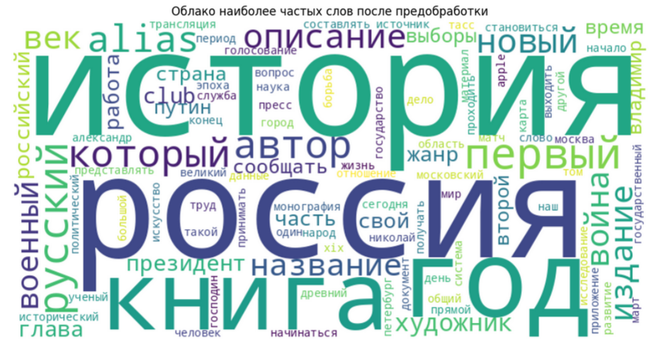
Топ-20 наиболее частых слов после фильтрации: [('история', 1674), ('россия', 1589), ('год', 1483), ('книга', 1168), ('первый', 1146), ('русский', 1014), ('автор', 954), ('который', 927), ('alias', 865), ('новый', 725), ('описание', 717), ('издание', 634), ('война', 625), ('век', 620), ('название', 604), ('военный', 571), ('художник', 568), ('президент', 561), ('club', 556), ('глава', 555)]

Slide 6
Значимость результатов
Предобработанный корпус подготовлен для применения методов тематического моделирования
Удаление неинформативных слов позволит повысить качество выделяемых тем
Лемматизация улучшит согласованность анализа, объединив различные формы одних и тех же слов
Создан сбалансированный датасет, который позволит корректно сравнивать различные подходы к тематическому моделированию

Slide 7
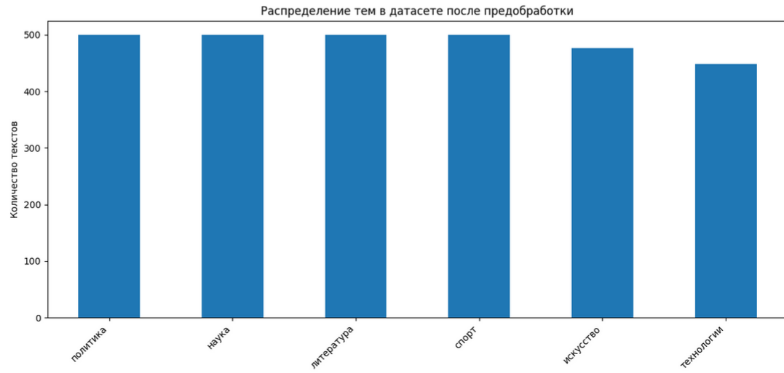

Slide 8
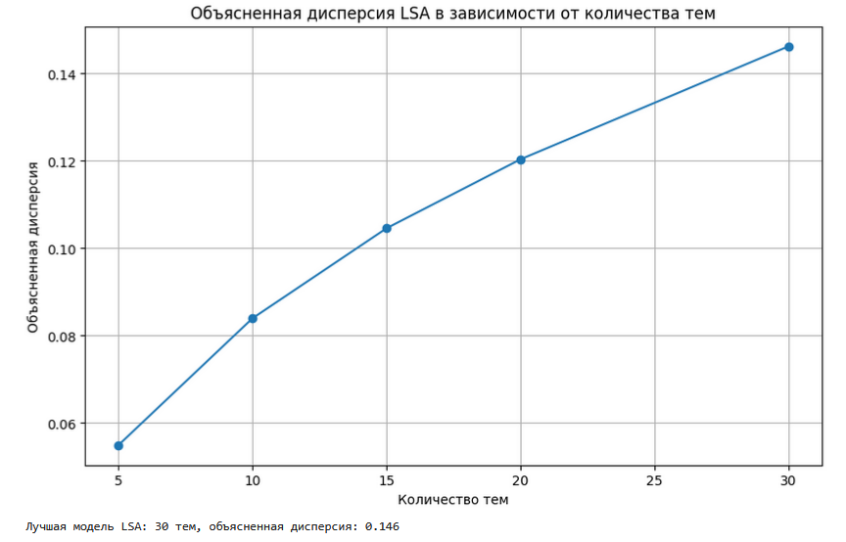
LSA (Latent Semantic Analysis)
Как работает:
Преобразует текст в матрицу "документы × слова"
Применяет сингулярное разложение (SVD)
Выделяет скрытые тематические паттерны
Ключевые свойства:
Объединяет семантически близкие слова
Уменьшает размерность данных
Устойчив к синонимии
Оптимальное число тем:
Протестированы варианты: 5, 10, 15, 20, 30 тем
Лучший результат: 30 тем (объясненная дисперсия = 0.146)

Slide 9
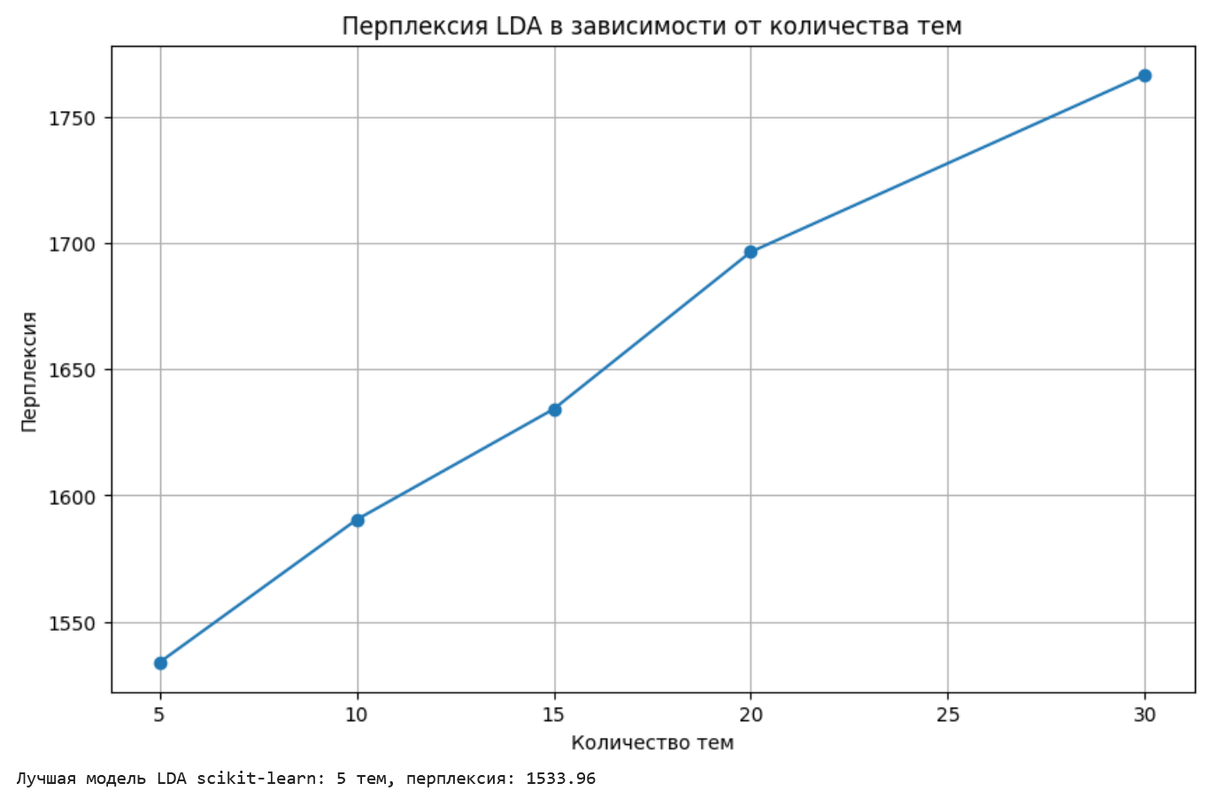
LDA (Latent Dirichlet Allocation) с использованием scikit-learn
• Вероятностная модель для выделения скрытых тем
• Оценка качества: метрика перплексии
• Тестировали модели с 5-30 темами
• Лучший результат: 5 тем (перплексия = 1533.96)
• Перплексия растет с увеличением числа тем

Slide 10
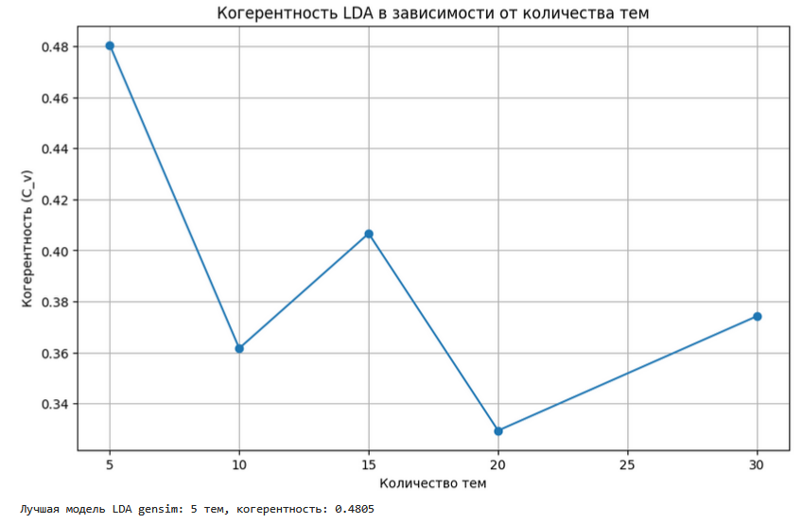
LDA использованием gensim (с расчетом когерентности)
Ключевые показатели:
Метрика оценки: когерентность (Cv)
Лучший результат: 0.4895
Использованная библиотека: Gensim
Метод: вероятностное тематическое моделирование

Slide 11
pLSA (Probabilistic Latent Semantic Analysis)
PLSA (Probabilistic Latent Semantic Analysis) — это вероятностная модель, которая автоматически выделяет темы в текстах, анализируя распределение слов по документам. Она основана на предположении, что:
Документы состоят из смеси скрытых тем, а темы состоят из наборов слов с определённой вероятностью.
Топ-слова для каждой темы (pLSA):
Тема 1: россия, президент, club, выборы, путин, владимир, начинаться, который, прямой, трансляция
Тема 2: alias, художник, новый, apple, который, тасс, сообщать, iphone, год, масло
Тема 3: год, война, военный, россия, глава, первый, дело, борьба, политический, движение
Тема 4: история, книга, автор, описание, издание, русский, название, жанр, россия, первый
Тема 5: история, русский, век, автор, книга, первый, россия, великий, российский, часть

Slide 12
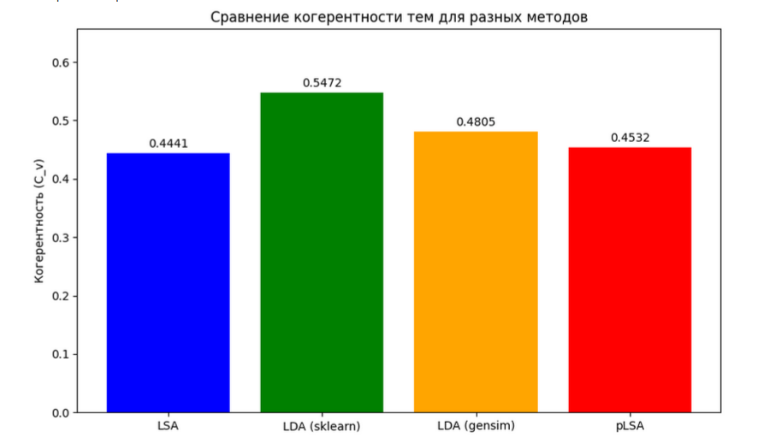
Сравнение когерентности тем

Slide 13
Нейросетевые методы BERT
Распределение документов по кластерам:
Кластер 0: 487 документов
Кластер 1: 15 документов
Кластер 2: 474 документов
Кластер 3: 512 документов
Кластер 4: 517 документов
Кластер 5: 467 документов
Кластер 6: 23 документов
Кластер 7: 33 документов
Кластер 8: 37 документов
Кластер 9: 39 документов
Кластер 10: 33 документов
Кластер 11: 44 документов
Кластер 12: 31 документов
Кластер 13: 19 документов
Кластер 14: 29 документов
Кластер 15: 92 документов
Тексты → BERT-эмбеддинги
Эмбеддинги → UMAP (снижение размерности)
UMAP-векторы → HDBSCAN (кластеризация)
Анализ кластеров + визуализация

Slide 14
Архитектура BERT
Двунаправленность
В отличие от предыдущих моделей BERT анализирует контекст слева и справа от каждого слова одновременно.
Для слова "банк" в фразе "Я положил деньги в банк" модель учитывает и "положил деньги", и "в".
Слои и механизмы
Каждое слово "видит" все остальные слова в предложении и вычисляет их важность для себя. Например, в фразе "коричневая лиса" слово "коричневая" сильно влияет на значение "лиса".
Каждый слой содержит полносвязную нейросеть для дополнительной обработки данных.

Slide 15
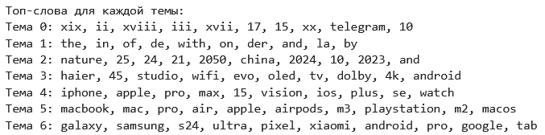
Тематическое моделирование с BERTopic
Мы проанализировали набор русскоязычных текстов с помощью современного подхода BERTopic, который сочетает нейросетевые эмбеддинги и алгоритмы кластеризации.
Основные настройки:
1. Использовали предобученную модель для русского языка
2. Очистили тексты от стоп-слов и редких терминов
3. Применили алгоритмы UMAP и HDBSCAN для выделения тем
Полученные темы:
Исторические материалы (xix, xviii века)
Научные публикации (природа, климат)
Технологии Apple (iPhone, MacBook)
Техника Samsung и других брендов
Бытовые приборы (Haier)

Slide 16
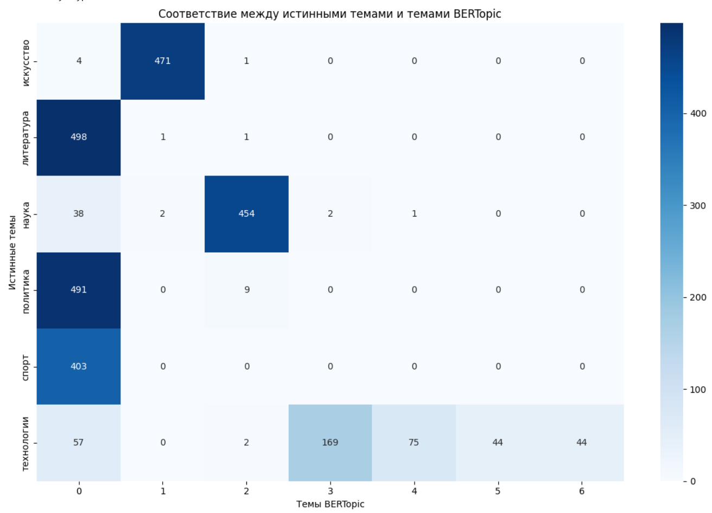
Оценка качества тематического моделирования
Распределение документов:
Исходные темы: политика, наука, спорт, литература, искусство, технологии (по ~500 документов)
Темы BERTopic: 7 кластеров (0-6) + 157 документов без темы
Соответствие тем:
Наибольшее совпадение: литература (454 документа) попала в Тему 2 BERTopic
Искусство: 498 документов распределились между несколькими темами
Некоторые темы (политика, наука) не были четко выделены моделью

Slide 17
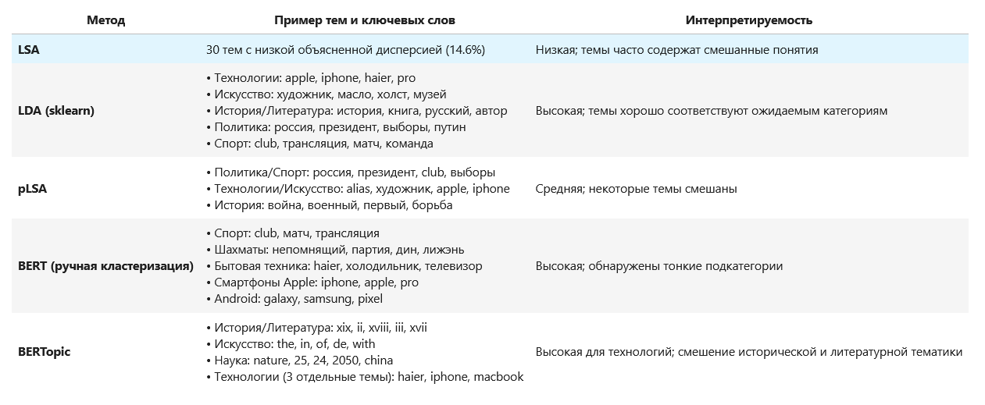
Качественная оценка тем

Slide 18
Спасибо за внимание!
Москва

